Slide 1
Darbas su duomenimis
3. Užklausos

Slide 2
Select užklausa
select column_name, aggregration_function(column_name) as new_column
from
table_name
where
column_name = condition_1
group by
column_name
having
new_column = condition_2
order by
new_column asc

Slide 3
Kas sudaro select užklausą?
Select – aprašo, kurie stulpeliai bus įtraukti į grąžintą lentelę.
From – nusako kurių lentelių duomenis naudosime ir kaip tas lenteles sujungti.
Where – išfiltruoja nereikalingus duomenis.
Group by – naudojama sugrupuoti eilutes naudojantis bendra stulpelio reikšme.
Having – išfiltruoja nereikalingas grupes.
Order by – surikiuoja gražintos lentelės eilutes pagal vieno ar kelių stulpelių reikšmes.

Slide 4
Select užklausa
Select užklausa vykdoma paskutinė – nes norint pateikti stulpelius, reikia žinoti iš kokių stulpelių galima rinktis.
Select užklausos stulpeliuose galima naudoti
Konstantas
Standartines aritmetines operacijas – stulpelio_vardas * -1
Duomenų bazės užklausas – ROUND(stulpelio_vardas ,2)
4. Vartotojo apibrėžtas funkcijas
SELECT language_id,
'COMMON' language_usage,
language_id * 3.1415927 lang_pi_value,
upper(name) language_name
FROM language;

Slide 5
Select užklausa
Select užklausoje galima nurodyti naujus stulpeliu vardus (aliases).
SELECT language_id,
'COMMON' language_usage,
language_id * 3.1415927 as lang_pi_value,
upper(name) language_name
FROM language;
Duplikatų panaikinimas
SELECT DISTINCT actor_id FROM film_actor ORDER BY actor_id;
Norėdamas grąžinti distinct eilutes, serveris jas turi surikiuoti (sort), kas gali būti brangi operacija, jeigu turite daug eilučių. Sort algoritmo sudėtingumo vidurkis yra O(n*log(n)).

Slide 6
Komanda From
From – nusako kurių lentelių duomenis naudosime ir kaip tas lenteles sujungti.
Kokios gali būti lentelės:
Permanent. Pastovios lentelės, jas sukuriame su create table comanda.
Derived. Lentelės, kurias gražina (subquery) užklausa užklausoje.
Temporary. Laikinos lentelės, kurios saugomos atmintyje.
Views. Virtualios lentelės, kurios sukuriamos naudojantis užklausa create view.

Slide 7
Derived
SELECT concat(cust.last_name, ', ', cust.first_name) full_name
FROM
(SELECT first_name, last_name, email
FROM customer
WHERE first_name = 'JESSIE'
) cust;
Mėlyna spalva yra pažymėta subquery.

Slide 8
Temporary. Laikinos lentelės
CREATE TEMPORARY TABLE actors_j
(actor_id smallint(5),
first_name varchar(45),
last_name varchar(45)
);
INSERT INTO actors_j
SELECT actor_id, first_name, last_name
FROM actor
WHERE last_name LIKE 'J%';
Laikinos lentelės egzistuoja tol, kol trunka sesija.

Slide 9
Views
CREATE VIEW cust_vw AS
SELECT customer_id, first_name, last_name, active
FROM customer;
Views padeda sukurti dinaminę ataskaitą arba paslėpti stulpelius, kurių negalima rodyti vartotojams.

Slide 10
Lentelių sujungimas
SELECT customer.first_name, customer.last_name,
time(rental.rental_date) rental_time
FROM customer
INNER JOIN rental
ON customer.customer_id = rental.customer_id
WHERE date(rental.rental_date) = '2005-06-14';

Slide 11
Lentelių nuorodos/vardai - aliases
SELECT c.first_name, c.last_name,
time(r.rental_date) rental_time
FROM customer c
INNER JOIN rental AS r
ON c.customer_id = r.customer_id
WHERE date(r.rental_date) = '2005-06-14';

Slide 12
Komanda Where
Komanda where padeda išfiltruoti nereikalingas eilutes.
SELECT title
FROM film
WHERE rating = 'G' AND rental_duration >= 7;
Sąlygos yra boolean tipas ir jos turi būti True arba False.
Sąlygų jungimui galioja logikos operacijos AND ir OR.

Slide 13
Komanda Where
SELECT title, rating, rental_duration
FROM film
WHERE (rating = 'G' AND rental_duration >= 7)
OR (rating = 'PG-13' AND rental_duration < 4);

Slide 14
Group By ir Having
SELECT c.first_name, c.last_name, count(*)
FROM customer c
INNER JOIN rental r
ON c.customer_id = r.customer_id
GROUP BY c.first_name, c.last_name
HAVING count(*) >= 40;

Slide 15
Order by
SELECT c.first_name, c.last_name,
time(r.rental_date) rental_time
FROM customer c
INNER JOIN rental r
ON c.customer_id = r.customer_id
WHERE date(r.rental_date) = '2005-06-14'
ORDER BY c.last_name;
Rikavimo kontroliavimui galime naudoti komandas asc ir desc. Ascending rikiavimas yra numatytasis.

Slide 16
Order by
SELECT c.first_name, c.last_name,
time(r.rental_date) rental_time
FROM customer c
INNER JOIN rental r
ON c.customer_id = r.customer_id
WHERE date(r.rental_date) = '2005-06-14'
ORDER BY 3 desc;
Galima rikuoti nurodants stulpelio eilę select užklausoje. Reikia atkreipti dėmesį įtraukiant papildomus stulpelius į select užklausą, nes gauti rezultatai gali nustebinti dėl pasikeitusios stulpelių numeracijos.

Slide 17
Uždaviniai
Gražinkite lentelę su aktoriaus id, aktoriaus vardu, aktoriaus pavarde. Surikiuokite lentelę pagal aktoriaus vardą.
Gražinkite lentelę su aktoriaus id, aktoriaus vardu, aktoriaus pavarde, kur aktorių pavrdės yra lygios WILLIAMS ir DAVIS.
Gražinkite lentelę su klientų Ids, kurie išsinuomojo filmą 2005-07-05. Padarykite, kad klientų Id nesikartotų.

Slide 18
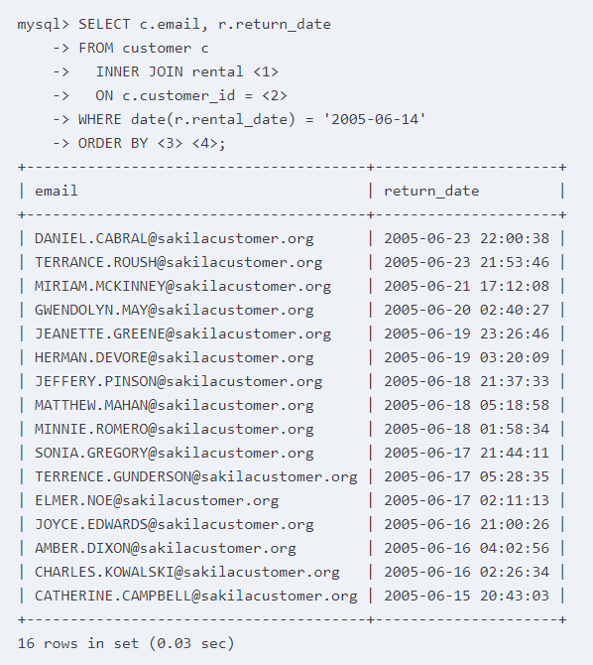
Uždaviniai. Užpildykite <?> vietas, kad gautumėte tokią pačią lentelę kaip atsakyme.

